Slide 1
Занимательные вопросы
о лошадях

Slide 2
Видят ли лошади в темноте?
а) да
б) нет
в) не очень хорошо

Slide 3
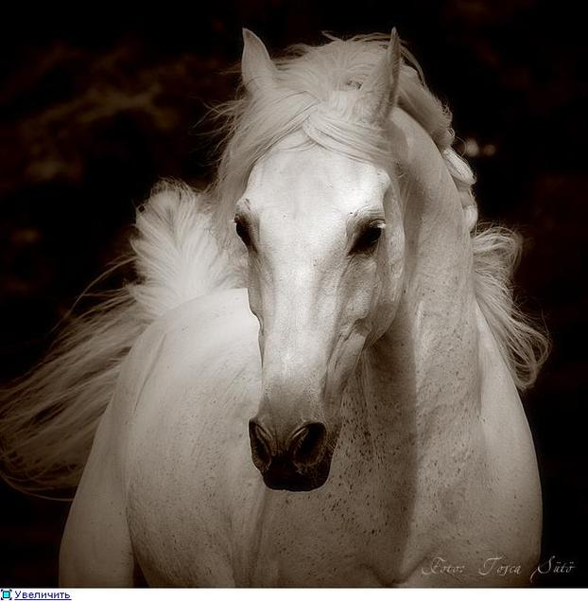

Slide 4
Как лошади узнают друг друга?
а) взглядом
б) звуком
в) по запаху

Slide 5
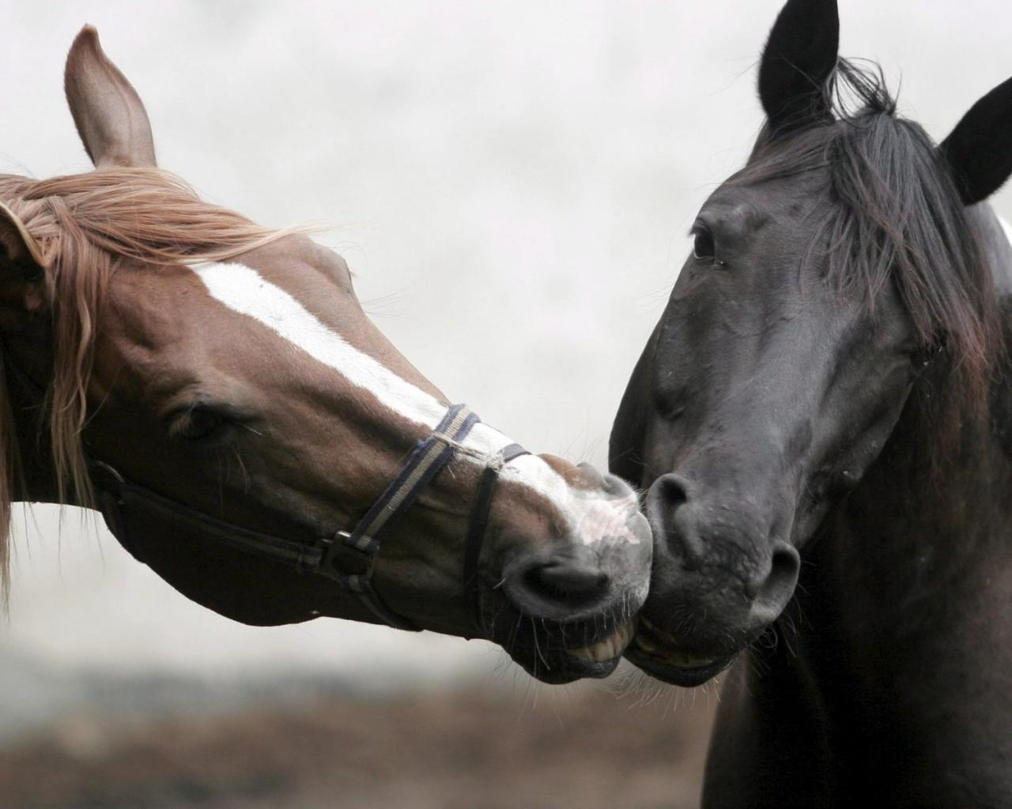

Slide 6
Как лошади исследуют новый предмет?
а) ногами
б) губами
в) ногами и губами

Slide 7
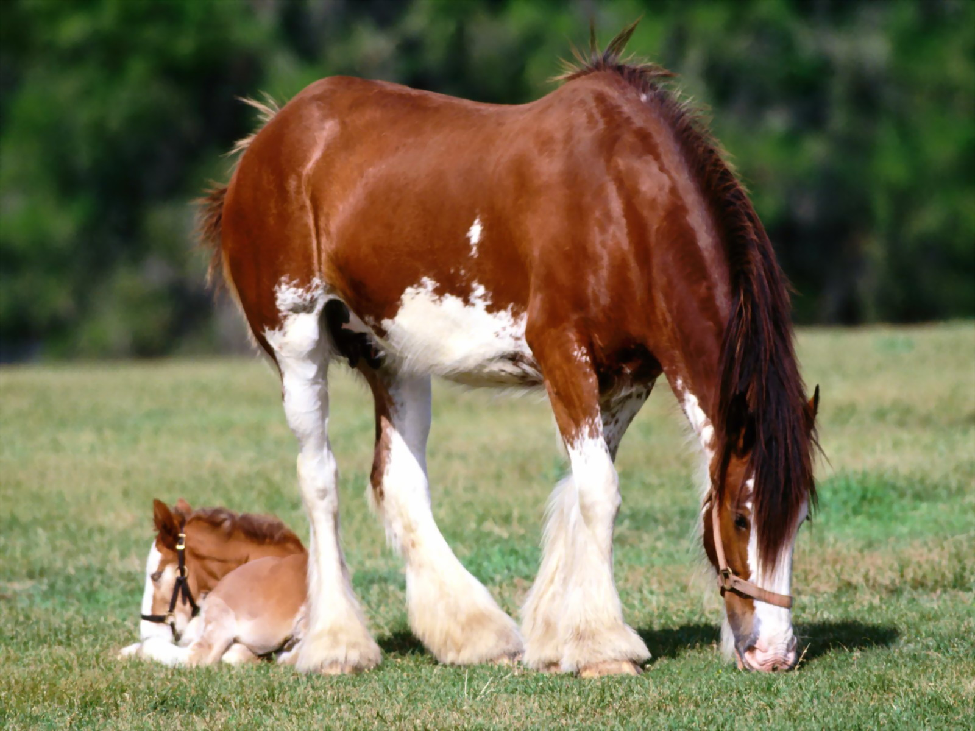

Slide 8
Для чего лошади хвост?
а) для красоты
б) для защиты от насекомых
в) для здоровья

Slide 9
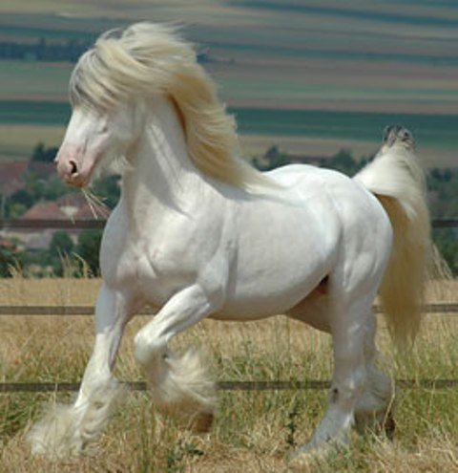

Slide 10
Что могут рассказать уши лошади?
а) для красоты
б) о чем она думает
в) для слуха

Slide 11
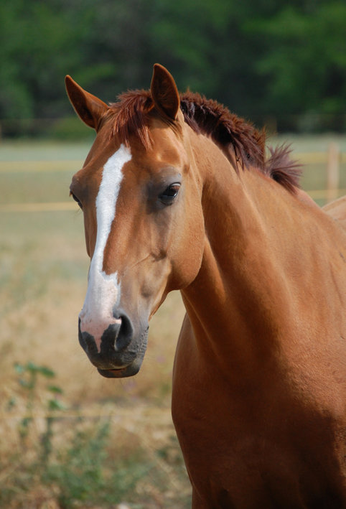

Slide 12
Что любит лошадь кушать?
а) дыню б) орехи в) овес

Slide 13
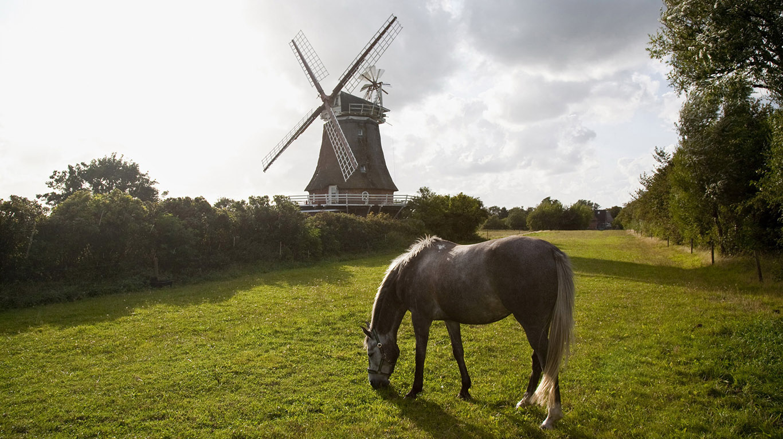

Slide 14
Как спят лошади?
а) сидя б) лежа в) стоя

Slide 15
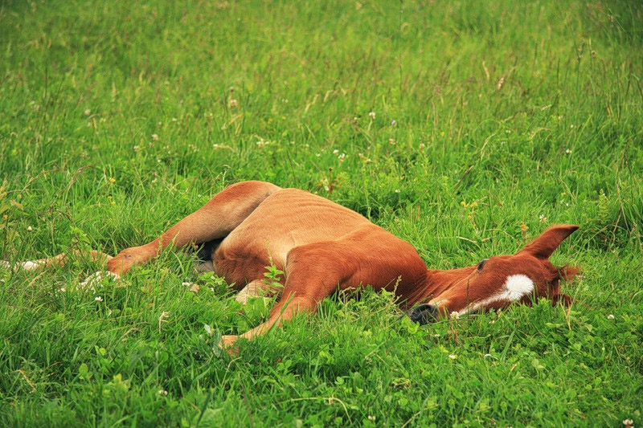

Slide 16
Как общаются лошади?
а) с помощью звуков
б) с помощью жестов
в) с помощью телодвижений

Slide 17
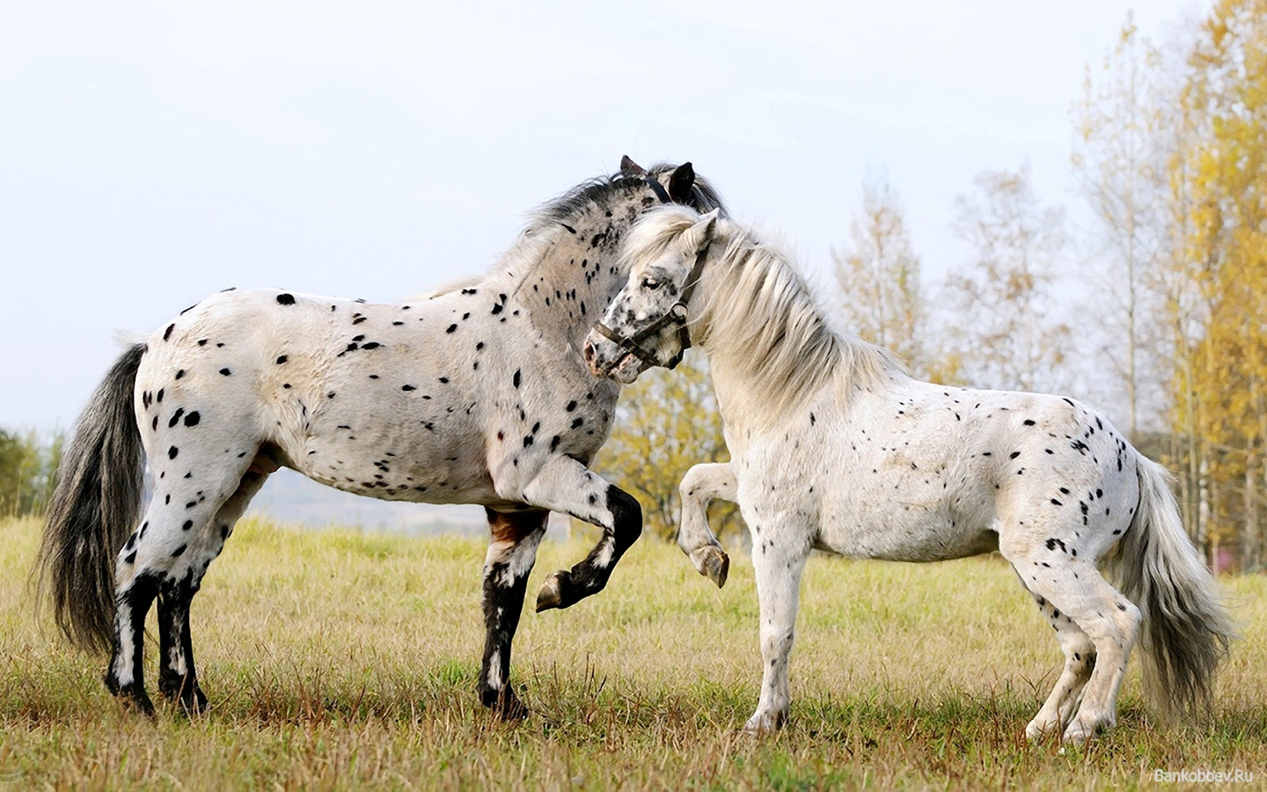

Slide 18
